Slide 1
MODELLO CONCETTUALE (1)
1) Cosa dovrebbe fare il prodotto?
Aiutare gli utenti nella ricerca di informazioni riguardanti il make-up , offrendo
metodologie e consigli su prodotti da usare per aiutare l'utente nella
pratica del make-up.

Slide 2
MODELLO CONCETTUALE (2)
2) Come dovrebbe comportarsi?
Fornire agli utenti uno strumento di supporto del tutto diverso da quelli
attualmente disponibili (canali di youtube, applicazioni web, web tv e
quant'altro), permettendo a chi di dovere di inserire tutorial e le
relative informazioni, con la possibilità di estrapolare anche
informazioni dal video e/o da altri meccanismi di input (esempio
collegamenti con altri siti per estrapolare informazioni correlate
oppure uso tag per ricerca/inserimento etc). Il sistema, quindi, offre un
Valido supporto a chi vuole inserire tali informazioni che verranno
fruite da qualsiasi utente.

Slide 3
MODELLO CONCETTUALE (3)
Quale modalità di interazione?
La modalità di interazione è basata sugli oggetti in particolare
strumenti e cosmetici per la realizzazione dei make-up e sulla
navigazione
Quale metafora?
La metafora è quella del salone di un estetista.
Quale paradigma di interazione?
Wimp

Slide 4
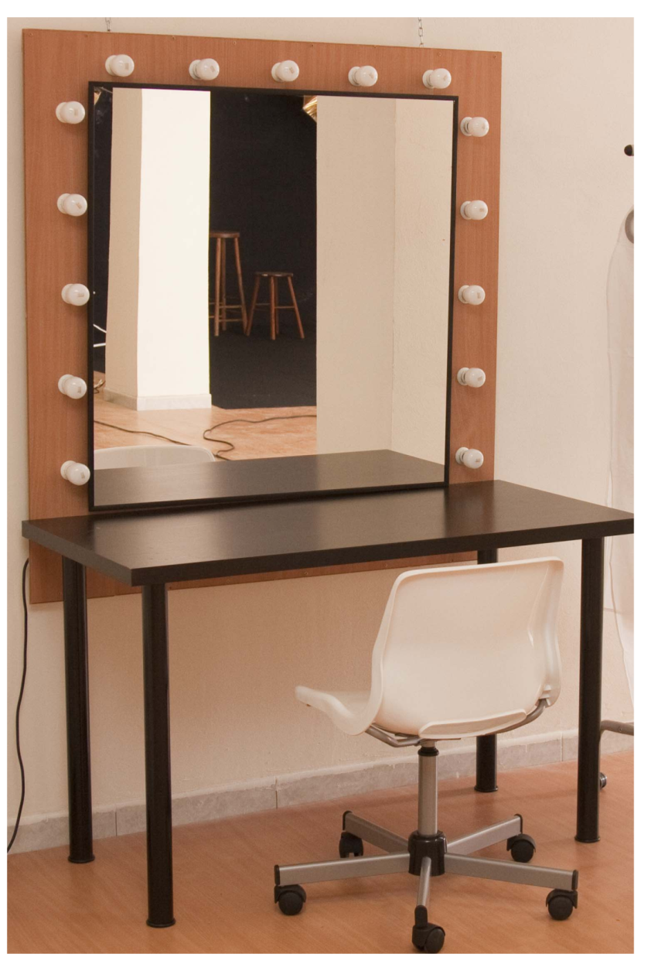

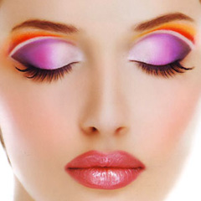
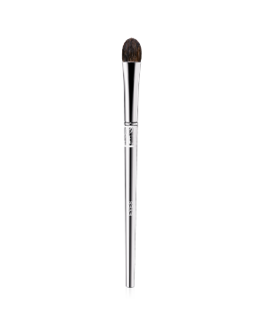
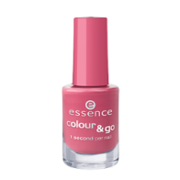
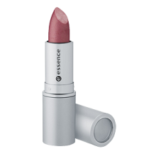
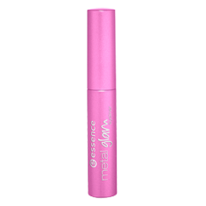
Storico delle azioni
Informazioni
correlate
Strumenti e cosmetici
Make up Completo

Slide 5

Storico delle azioni
Informazioni
correlate
Ciglia
Occhi
Labbra

Slide 6

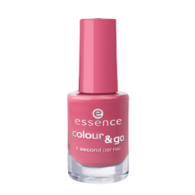
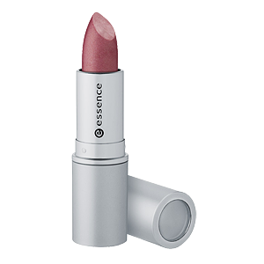
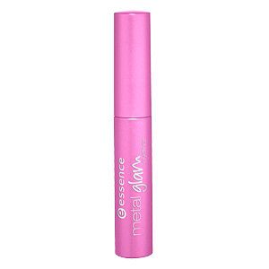
Storico delle azioni
Informazioni
correlate
Cosmetici
Strumenti

Slide 7
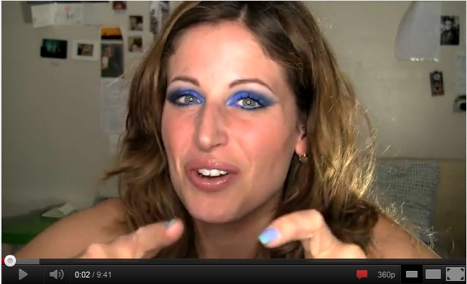
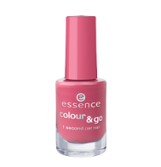
Storico delle azioni
Informazioni Correlate
Strumenti
utilizzati
Cosmetici
utilizzati

